Slide 1
PROYECTO:
«Los títeres llegan a los más pequeños…»

Slide 2
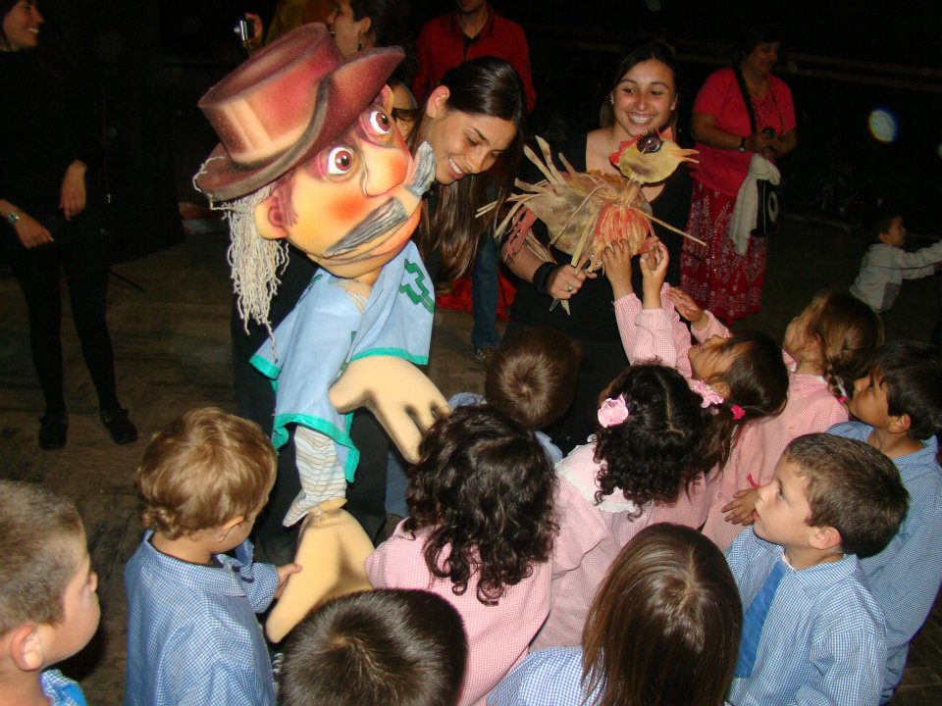

Slide 3
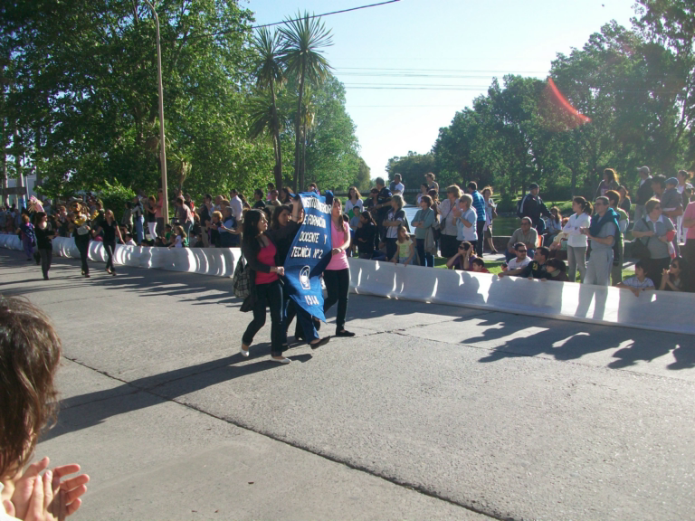

Slide 4
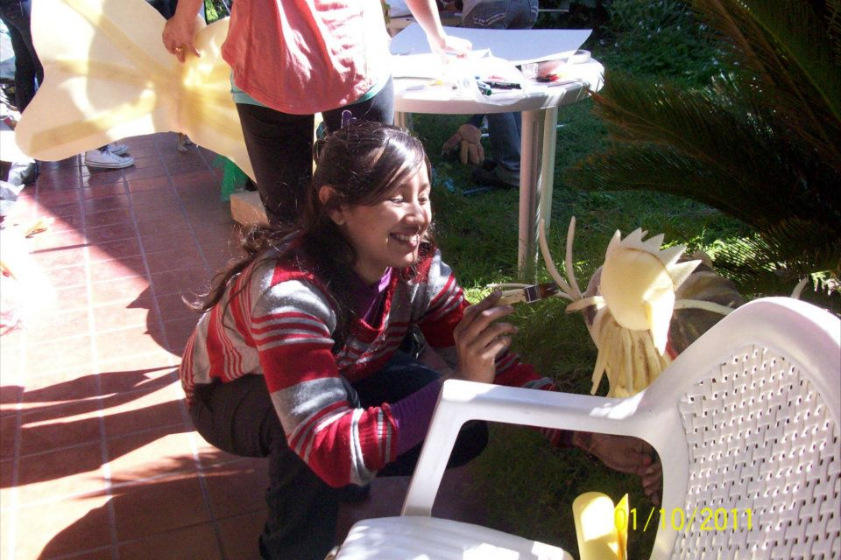

Slide 5
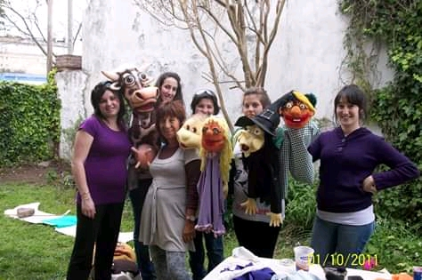

Slide 6
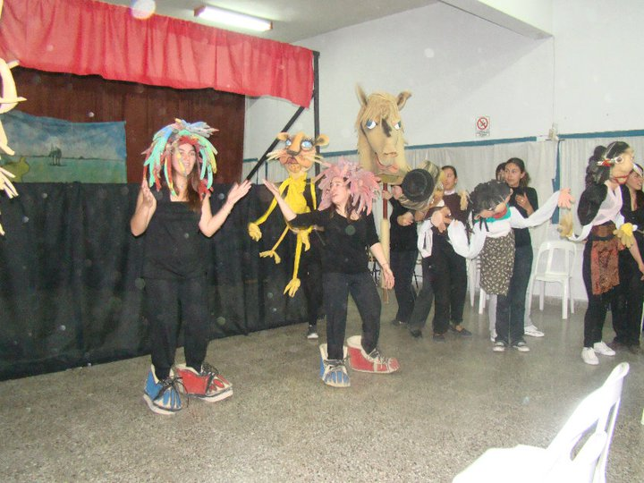

Slide 7
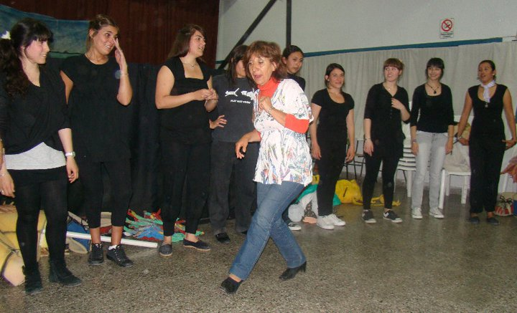

Slide 8
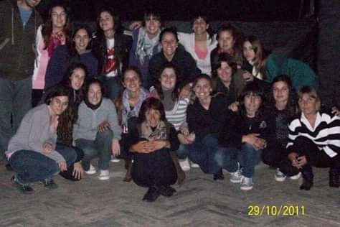

Slide 9
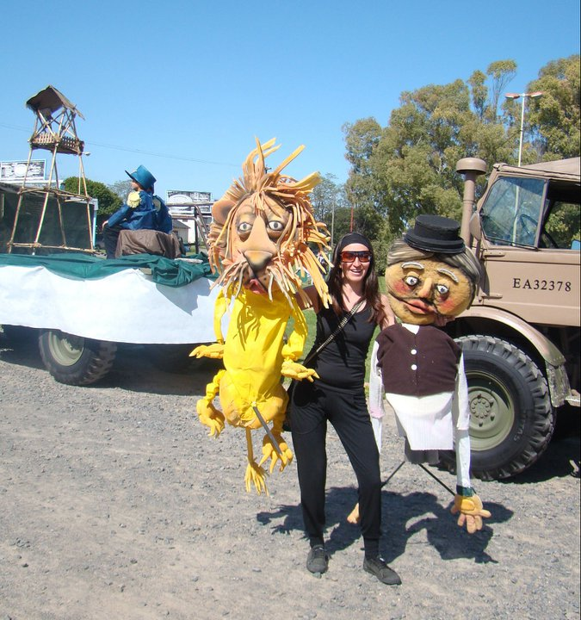

Slide 10
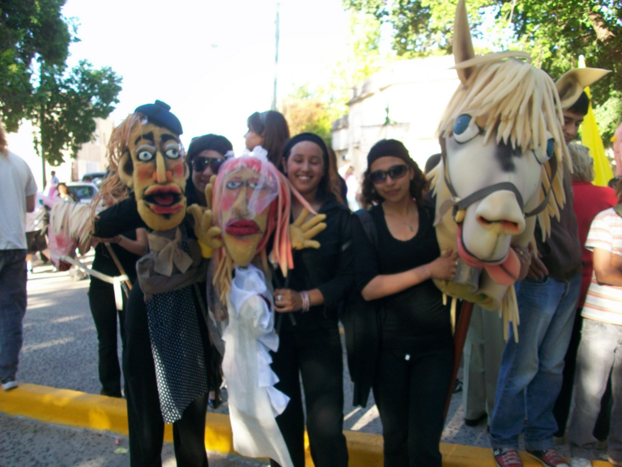

Slide 11
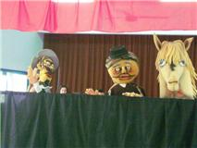

Slide 12
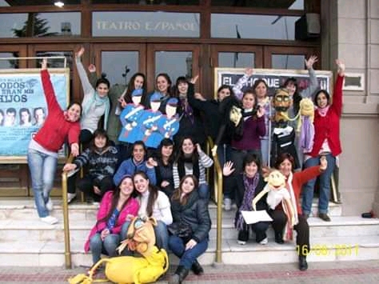

Slide 14
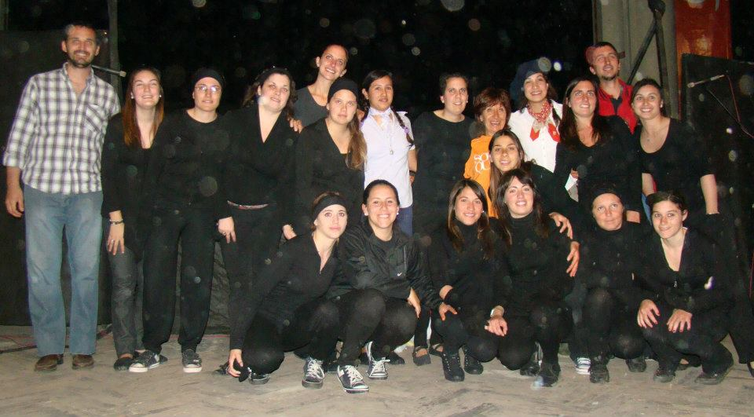

Slide 15
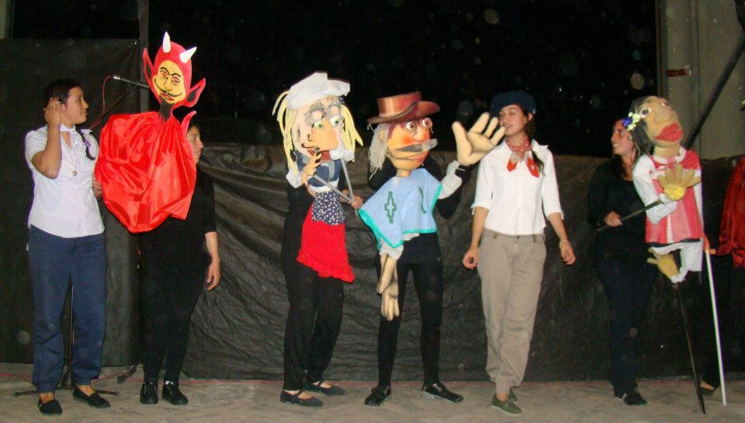

Slide 16
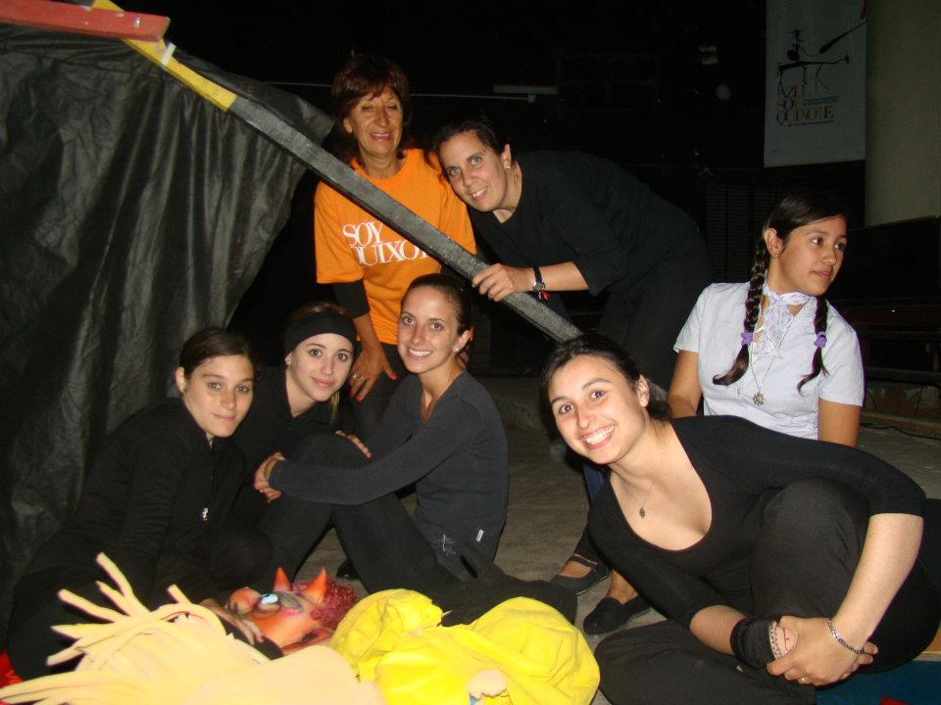

Slide 17
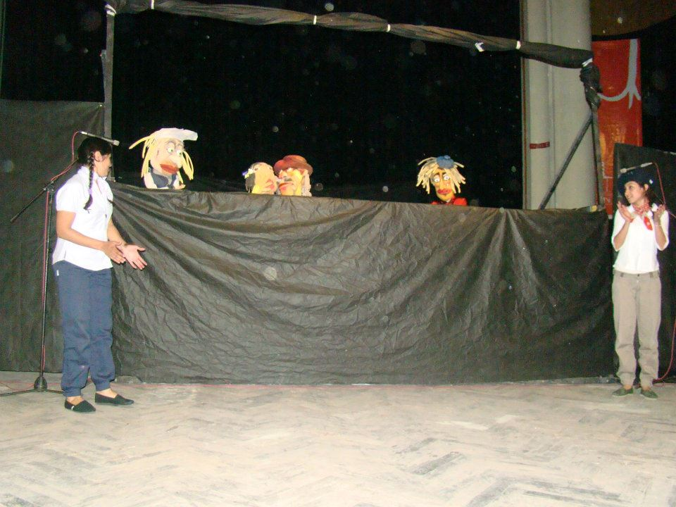

Slide 18
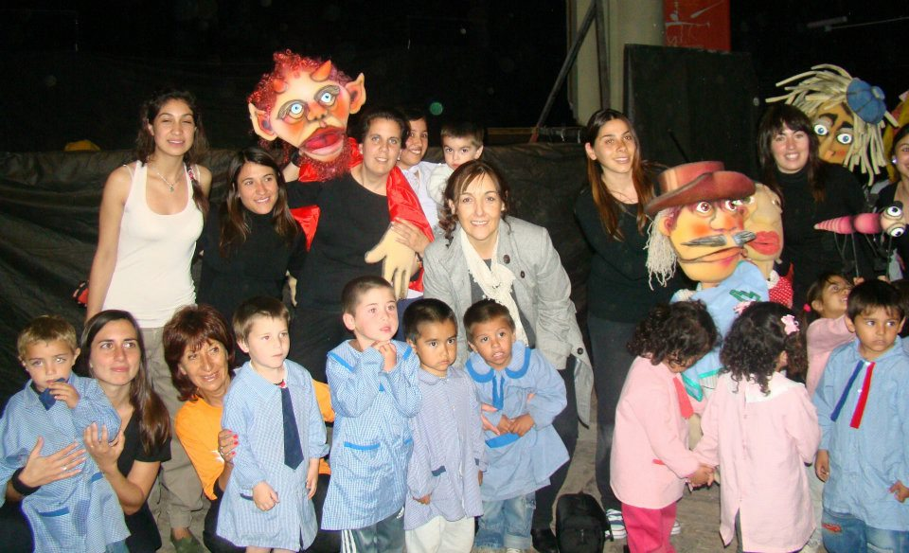

Slide 19
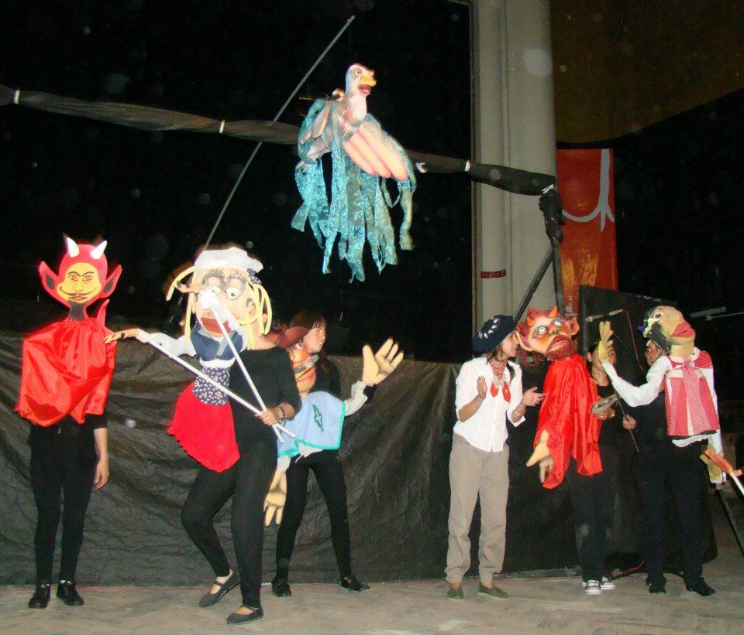

Slide 20
MUCHAS GRACIAS POR SER PARTE DE ESTA AVENTURA…
MUCHA GENTE PEQUEÑA
EN LUGARES PEQUEÑOS HACIENDO COSAS PEQUEÑAS…PUEDEN CAMBIAR EL MUNDO…
EDUARDO GALEANO.

